Slide 1
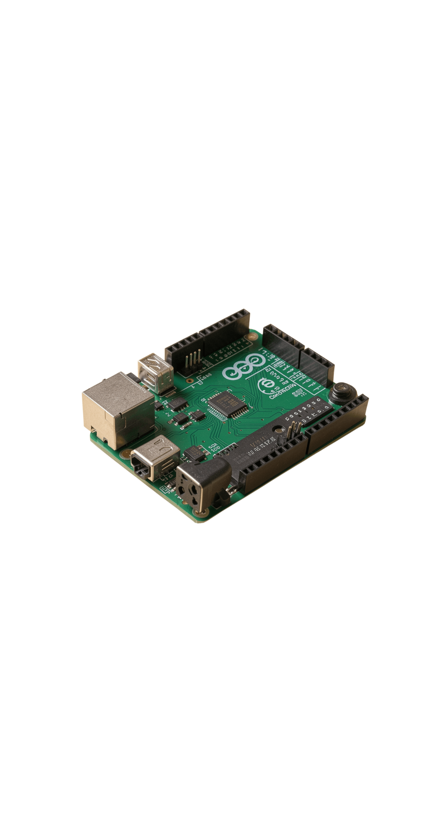
ПРОЕКТНАЯ ДЕЯТЕЛЬНОСТЬ · РА-41
Учебный стенд для демонстрации эффекта алиасинга
Практическое изучение теоремы Котельникова «на железе»
Авторы: Никитина К.С. и Васильев М.И.
Notes:
Перед нами учебный стенд для практического изучения теоремы Котельникова «на железе». Его задача — показать эффект алиасинга не только формулой, а на реальном сигнале и реальном оборудовании. Проект выполняют Никитина К.С. и Васильев М.И., группа РА-41, дисциплина «Проектная деятельность». В следующих слайдах мы покажем проблему, состав стенда, два режима работы и план реализации.

Slide 2
Проблема и актуальность
Формулы не показывают, как ложные частоты искажают сигнал.
Студенты заучивают условие теоремы Котельникова и формулу частоты дискретизации, но не видят, что происходит с реальным звуком или радиосигналом, когда это условие нарушено.
Проблема
Польза
Теорема Котельникова и алиасинг абстрактны для студентов 1–2 курсов. Без наблюдения на реальном сигнале трудно понять, почему частота дискретизации должна быть вдвое выше максимальной частоты спектра.
Недорогой стенд за секунды показывает правильную и ложную оцифровку одного и того же сигнала.
Преподаватель может сразу переключать режимы и сравнивать результаты, не тратя время на сложную аппаратуру.
Параметры меняются в реальном времени; готовая лабораторная работа.
Notes:
Проблема проекта в том, что теорема Котельникова и эффект алиасинга остаются для студентов 1–2 курсов сложными и абстрактными понятиями. Формулы не показывают, как ложная частота искажает реальный звук или радиосигнал. Поэтому мы предлагаем физический и недорогой стенд. Он за секунды показывает правильную и неправильную оцифровку, позволяет менять параметры в реальном времени и может использоваться преподавателем как готовая лабораторная работа.

Slide 3
ЧТО ДОЛЖЕН ДАТЬ ПРОЕКТ
Цель и задачи проекта
Создать учебный стенд, который наглядно и воспроизводимо демонстрирует алиасинг при дискретизации сигналов.
Собрать
Написать
Создать
Разработать
Аппаратную часть на базе Arduino Uno, которая формирует тестовый сигнал и подаёт его на оцифровку.
Скетч, который генерирует тестовый сигнал и оцифровывает его с заданной частотой дискретизации.
Python-скрипт, который строит временные графики сигнала и его спектр с помощью БПФ.
Методические материалы для проведения занятий по теореме Котельникова и наглядной демонстрации алиасинга.
Notes:
Цель проекта — создать работающий учебный стенд, который наглядно и воспроизводимо демонстрирует алиасинг при дискретизации сигналов. Для этого сначала собирается аппаратная часть на базе Arduino Uno. Затем пишется скетч, который генерирует и оцифровывает тестовый сигнал. После этого Python-скрипт строит временные графики и спектр с помощью БПФ. Завершает работу методический материал для проведения занятий.

Slide 4

ПУТЬ СИГНАЛА
Состав стенда
Arduino создаёт тестовый сигнал, оцифровывает его и передаёт данные на ПК.
Генерация ШИМ
RC-фильтр
Дискретизация АЦП
Переход в Python
Arduino Uno R3. Создаёт тестовый ШИМ-сигнал, измеряет его встроенным АЦП с выбранной частотой дискретизации и передаёт данные по Serial на ПК.
RC-фильтр нижних частот. Резистор и конденсатор сглаживают ШИМ-сигнал и превращают его в аналоговый сигнал, который затем измеряет АЦП.
Кнопка режимов. Переключает работу стенда между двумя режимами, которые сравниваются в защите.
Персональный компьютер. Принимает данные, запускает Python и БПФ и строит временную реализацию и спектр сигнала.
Комплект: плата Arduino Uno R3, компоненты RC-фильтра, кнопка режимов и компьютер.
Notes:
Стенд состоит из нескольких звеньев, и важно не потерять ни одно из них. Arduino Uno самостоятельно создаёт ШИМ-сигнал. RC-фильтр нижних частот сглаживает этот сигнал. Затем АЦП измеряет его с выбранной скоростью. Данные через Serial уходят на персональный компьютер, где Python и БПФ строят временную реализацию и спектр. В комплект входят плата, компоненты RC-фильтра, кнопка переключения режимов и компьютер.

Slide 5
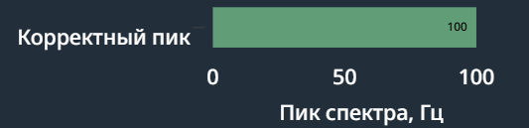
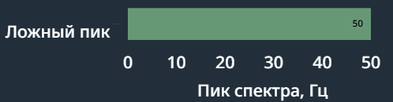
ГЛАВНОЕ ДОКАЗАТЕЛЬСТВО
Один сигнал. Два результата.
На вход стенда подаётся синусоидальный сигнал частотой 100 Гц. Кнопка меняет частоту дискретизации, то есть с какой частотой АЦП измеряет сигнал, и один и тот же сигнал даёт два разных результата.
Корректная дискретизация
Алиасинг
Fs = 500 Гц выше удвоенной частоты сигнала (2 × 100 Гц = 200 Гц). Условие теоремы Котельникова выполнено: временная реализация сохраняет сигнал, и в спектре виден правильный пик.
Fs = 150 Гц ниже удвоенной частоты сигнала (200 Гц): условие теоремы нарушено. Сигнал маскируется, и спектр показывает ложный пик. Это и есть эффект алиасинга.
Пик спектра ровно 100 Гц, совпадает с частотой сигнала.
Ложный пик смещён на 50 Гц: 100 Гц «отражается» относительно частоты дискретизации 150 Гц.
Notes:
Теперь видно, зачем нужен стенд. Исходный сигнал имеет частоту 100 Гц. В первом режиме частота дискретизации равна 500 Гц. Условие теоремы Котельникова выполнено, поэтому временная реализация сохраняет сигнал, а в спектре появляется правильный пик 100 Гц. Во втором режиме частота дискретизации равна 150 Гц. Условие нарушено: сигнал маскируется, и спектр показывает ложный пик 50 Гц. Это и есть эффект алиасинга.

Slide 6

8 НЕДЕЛЬ · ОТ ПАРАМЕТРОВ К ЗАЩИТЕ
План реализации
Недели 1–2
Недели 3–4
Закупка радиодеталей и модулей; утверждение параметров сигналов: частота исходного синуса, частота дискретизации и уровни квантования.
Сборка схемы RC-фильтра на макетной плате; проверка уровней сигнала; написание базового скетча для захвата отсчётов АЦП.
Недели 5–6
Недели 7–8
Разработка Python-скрипта для получения данных и построения спектров; фиксация двух спектров: при частоте дискретизации выше удвоенной частоты сигнала и ниже неё.
Подготовка методички объёмом 4–6 страниц; упаковка стенда в корпус; финальные тесты и защита на кафедре.
Notes:
Реализация рассчитана на восемь недель. На первых двух неделях закупаются радиодетали и утверждаются параметры сигналов. На третьей и четвёртой неделях собирается электрическая схема фильтра и создаётся базовый скетч. На пятой и шестой неделях разрабатывается Python-скрипт и фиксируются оба спектра. На седьмой неделе готовится подробная методичка объёмом 4–6 страниц. Восьмая неделя отводится упаковке стенда в корпус, финальным тестам и защите на кафедре.

Slide 7

ПЕРЕДАВАЕМЫЕ РЕЗУЛЬТАТЫ
Проект превращается в готовое учебное пособие
Физический макет стенда в защитном контейнере: плата Arduino Uno с RC-фильтром и кнопкой переключения режимов.
Лабораторная методичка объёмом 4–6 страниц: порядок работ, измерений и контрольные вопросы.
Паспорт стенда: состав, схема подключения, технические характеристики и правила безопасной работы.
Проверенный скетч Arduino и готовый Python-скрипт визуализации сигналов.
Набор эталонных CSV-файлов для демонстрационных лекций.
Главный итог — доступное учебное пособие, созданное своими руками, которое связывает теорию дискретизации с работой реального стенда.
Notes:
В результате проект передаёт не только идею, а полный набор материалов. Это физический макет стенда в защитном контейнере, понятная лабораторная методичка объёмом 4–6 страниц, проверенный скетч Arduino и готовый Python-скрипт визуализации. Дополнительно формируется набор эталонных CSV-файлов для демонстрационных лекций. Главный итог — доступное и наглядное учебное пособие, созданное своими руками и связывающее теорию дискретизации с работой реального стенда.

